Slide 1
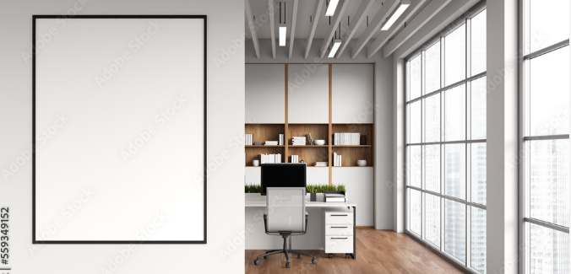

Bildschirmarbeitsplatz
Hyperlink zum Bild

Slide 2

Hyperlink zum Bild
Grundsätzliches
Die Beschäftigten an Bildschirm- und Büroarbeitsplätzen sollen sicher und ohne gesundheitliche Beeinträchtigung an ihren Arbeitsplätzen arbeiten können.
Ein Arbeitsplatz gilt erst dann als ergonomisch eingerichtet, wenn der Beschäftigte am Bildschirmarbeitsplatz im Umgang mit seinen Arbeitsmitteln unterwiesen ist und diese sinnvoll nutzen kann.
Jeder Bildschirm- und Büroarbeitsplatz muss – unabhängig von der Dauer und Intensität der Nutzung – die sicherheitstechnischen und ergonomischen Anforderungen der Arbeitsstättenverordnung erfüllen.
Das Dokument „QMF 106 Gestaltung von Bildschirm- und Büroarbeitsplätzen“ bietet Handlungsanleitungen zur Einhaltung der Schutzziele.

Slide 3

Mitwirkung
Hyperlink zum Bild
Die Beschäftigten sind verpflichtet, nach ihren Möglichkeiten sowie gemäß der Unterweisung und Weisung des Arbeitgebers für ihre Sicherheit und Gesundheit bei der Arbeit Sorge zu tragen.
Die Beschäftigten sollen bei der Umsetzung der Bestimmungen des Arbeitsschutzes mitwirken und insbesondere die Arbeitsmittel ergonomisch benutzen.
Insbesondere sei auf die sinnvolle Gestaltung von Bildschirmarbeitsunterbrechungen durch Art und Ablauf der Arbeitstätigkeit sowie durch Pausen hingewiesen, die langfristig die Leistung der Beschäftigten positiv beeinflussen können.

Slide 4

Gesundheitliche Beeinträchtigungen
Hyperlink zum Bild
Sollten Sie gesundheitliche Beeinträchtigungen feststellen, welche Sie auf Ihren Bildschirmarbeitsplatz zurückführen, melden Sie dies bitte ihrem Vorgesetzten.
Im Bedarfsfall wird Ihr Arbeitsplatz vom Betriebsarzt und der Fachkraft für Arbeitssicherheit überprüft.
Ihnen steht regelmäßig eine Augenuntersuchung durch den Betriebsarzt als Vorsorgeleistung zu (G37). Die Kosten dafür trägt der Unternehmer, melden Sie den Bedarf an dieser Leistung bitte ebenfalls direkt Ihrem Vorgesetzten.

Slide 5

Mögliche Gefährdungen
Hyperlink zum Bild
Bei der Arbeit an Bildschirm- und Büroarbeitsplätzen können durch erhöhte körperliche, visuelle und psychische Belastung eine „gesundheitliche Gefährdung“ auftreten. Zwischen den Belastungsfaktoren bestehen vielfältige Wechselwirkungen.
Arbeiten nach dem Motto „so ungefähr wird es schon richtig sein“, ist nicht ausreichend. Langzeitschäden - z. B. an den Bandscheiben - oder schmerzhafte Verspannungen im Hals-, Schulter- und Armbereich können die Folgen sein.
Grundsätzlich werden Bildschirmarbeitsplätze als belastungsarme Arbeitsplätze eingestuft, wenngleich durch Bewegungsmangel oder Vorschädigungen Beschwerden im Bereich des Bewegungsapparates ausgelöst oder verschlimmert werden können.

Slide 6
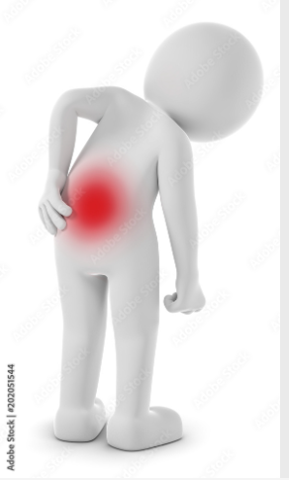
Hyperlink zum Bild
Körperliche Belastung
Die körperliche Belastung am Bildschirmarbeitsplatz betrifft in erster Linie den Bewegungsapparat. Sie wird durch folgende Faktoren begünstigt:
Ungünstige Körperhaltung
Einseitige Belastung
Unzureichende Arbeitsmittel
Unzureichende Arbeitsorganisation
Grundsätzlich ist es empfehlenswert, ein Bewegungstraining durchzuführen, dessen Hauptziel es ist, die durch Bewegungsmangel entstandenen Trainingsdefizite auszugleichen (siehe auch QMF 340 Gesünder Arbeiten am PC-Arbeitsplatz).

Slide 7
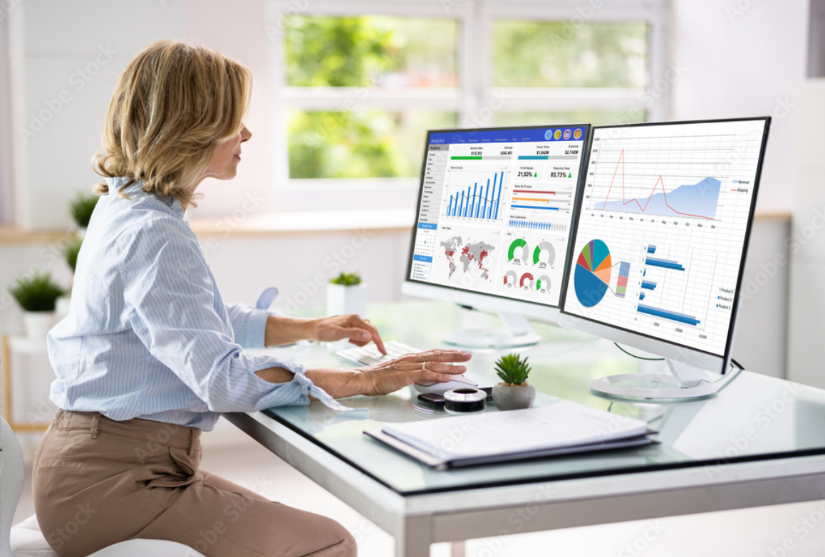
Belastung der Augen und des Sehvermögens
Hyperlink zum Bild
Je besser die Arbeitsmittel und die Umgebungsbedingungen angepasst werden können, umso mehr können unterschiedliche Bedürfnisse der Beschäftigten berücksichtigt werden.
Unter anderem sollen die Darstellung auf dem Bildschirm und die Beleuchtung eingestellt werden können. Dies ermöglicht die individuelle Anpassung beispielsweise an das Sehvermögen von älteren Beschäftigten.
Eine vermehrte Beanspruchung der Augen und des Sehvermögens kann zum Beispiel auftreten durch:
Ungünstige Arbeitsplatzgestaltung, z. B. ungenügende Möglichkeiten zum Blickwechsel
Ungünstige Lichtverhältnisse
Störende Blendung
Mangelhafte Zeichendarstellung
Unzureichende Korrektur des Sehvermögens

Slide 8
Von der DGUV frei verwendbar
Bildschirme
Bildschirme, die über reflektierende Oberflächen verfügen, dürfen nur dann betrieben werden, wenn dies aus zwingenden aufgabenbezogenen Gründen erforderlich ist.
Bei Büroräumen mit Fenstern über Eck, sind Blendschutzeinrichtungen anzuwenden, um die hellen Lichtströme von außen zu reduzieren, insbesondere an hellen Sonnentagen.
So wird der Bildschirm eingestellt:
Die obere lesbare Zeile darf nicht über der horizontalen Blicklinie liegen.
Die wichtigsten Informationen auf dem Bildschirm sollten möglichst in einem Winkel von min. 20° zu Horizontale erblickt werden (optimale Blicklinie 35°).
Die Neigung des Bildschirms ist so einzustellen, dass die Blicklinie mit einem möglichst gleichen Sehabstand (ca. 60 bis 75cm) senkrecht darauf fällt.

Slide 9
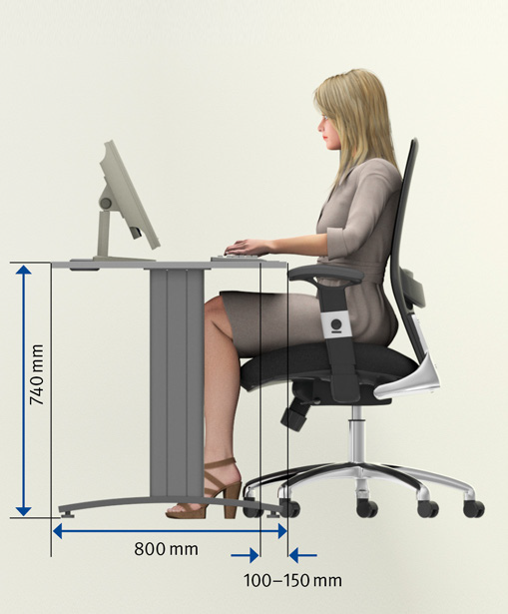
Von der DGUV frei verwendbar
Die Arbeitsfläche
Die Arbeitsfläche ist Aufstell- und Ablagefläche für Arbeitsmittel (z. B. Bildschirm, Tastatur, Maus) und Arbeitsmaterialien (z. B. Schriftgut).
Ausreichend groß ist eine Arbeitsfläche, wenn ihre Maße mindestens 1600 mm x 800 mm (Breite x Tiefe) betragen.
Unterhalb der Arbeitsfläche darf die Beinraumbreite 850 mm nicht unterschreiten. Beinraumbreiten von 1200 mm und mehr werden empfohlen, da hier vielfältige Haltungswechsel in der Sitzposition möglich sind.

Slide 10
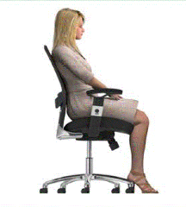
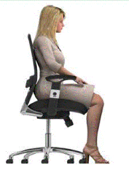
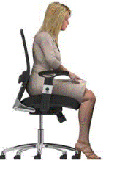
Der Büroarbeitsstuhl
Der Büroarbeitsstuhl soll die natürliche Haltung des Menschen im Sitzen unterstützen und im angemessenen Verhältnis zur Arbeitsaufgabe die Bewegungen fördern.
Der Büroarbeitsstuhl muss so gestaltet sein, dass ein Verletzungsrisiko für den Benutzer oder auch für Dritte minimiert ist.
Dieses ist gegeben, wenn die Anforderungen hinsichtlich
individuelle Anpassbarkeit (z.B. Höhenverstellung),
Standsicherheit und Stabilität (fünf Abstützpunkte und damit kippsicher),
bewegter Teile (ausreichende Verstellbarkeit des Sitzes)
unbeabsichtigtem Wegrollen und Bedienen
eingehalten sind.
Empfohlen wird so genanntes "dynamisches Sitzen", d. h. wechselnde Sitzhaltung.
Von der DGUV frei verwendbar

Slide 11

Die richtige Arbeitshaltung am Bildschirm-Arbeitsplatz
Hyperlink zum Bild
Folgende Hinweise helfen körperliche Beschwerden bzw. Schäden zu vermeiden:
Häufiger Wechsel zwischen verschiedenen Sitzhaltungen.
Auf der gesamten Sitzfläche sitzen, mit Unterstützung der Rückenlehne.
An Stühlen, die dynamisches Sitzen erlauben, sollte die Rückenlehne nicht festgestellt werden. Die Stützkraft muss auf das Körpergewicht eingestellt werden.
In gerader Haltung - nicht schräg oder verdreht - vor den Arbeitsgeräten sitzen.
Auf ausreichende Beinfreiheit achten.
Gelegentlich die Einstellmöglichkeiten des Arbeitsstuhles kontrollieren.
Bei allen Sitzhöheneinstellungen muss die Federung in der Sitzflächenstützsäule aktiv sein.

Slide 12

Fußstütze
Hyperlink zum Bild
Bei kleineren Personen kann bzw. wird sich an Tischen mit nicht verstellbarer Tischplatte ergeben, dass die Füße der Arbeitsperson bei bequemer Sitzhaltung nicht ganzflächig auf dem Fußboden aufstehen. Dann ist mit einer verstellbaren Fußstütze der notwendige Ausgleich herzustellen.
Personen mit einer Körpergröße über 1,65 m benötigen in aller Regel bei Standardarbeitsmöbeln keine Fußstütze.
Die Fußstütze sollte
großflächig sein (Mindestmaß 35 x 45 cm), so dass die Füße von Zeit zu Zeit eine andere Stellung einnehmen können
in Höhe und Neigung verstellbar und an den Nutzer angepasst sein, d. h. die Füße sollten bei korrekt eingestelltem Stuhl bequem und ganzflächig aufstehen; Fußneigung ca. 5 - 15°.

Slide 13

Mobiles Arbeiten
Hyperlink zum Bild
Beim mobilen Arbeiten wird eine Bildschirmtätigkeit an einem Ort außerhalb der Betriebsstätte ausgeübt.
Das Arbeiten im Homeoffice ist eine besondere Form des mobilen Arbeitens, die es Beschäftigten ermöglicht, nach vorheriger Abstimmung mit dem Arbeitgeber zeitweilig im Privatbereich tätig zu sein.
Grundsätzlich unterliegt die mobile Arbeit den Regelungen des Arbeitsschutzgesetzes und des Arbeitszeitgesetzes.
Die Richtlinie „RL 15 Mobiles Arbeiten“ schafft u.a. klare Regelungen und Rahmenbedingungen für das mobile Arbeiten im Unternehmen.

